Slide 1
6.3 谱系聚类法
也称系统聚类法，应用较为广泛。
由植物分类(门, 纲, 目, 科, 属, 种)启发而得。种是分类的基本单位。
首先一样品一类，其次依近合小为大，最后并为一总类。
依据样品间的距离定义类与类间距离，从而按照类间距离从小到大进行聚类。

Slide 2


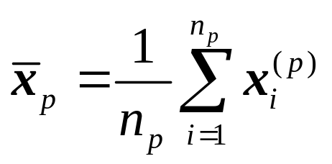
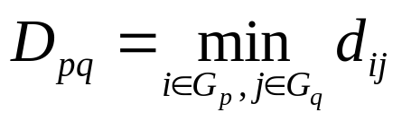
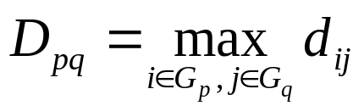
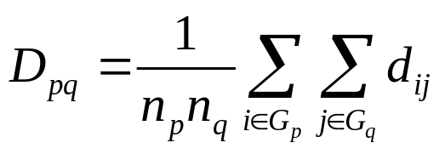
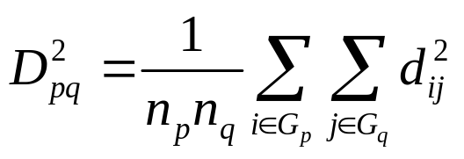
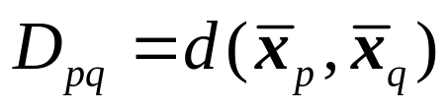
6.3.1. 类间距离及其递推公式
设类记号 , , 所含样品数n_{p}, n_{q}，则类 G_{p}的重心:
常用4种常用类间距离
(1) 最短距离
(2) 最长距离
(3) 类平均距离
或
(4) 重心距离

Slide 3

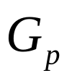
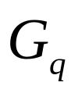
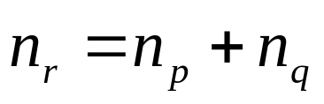
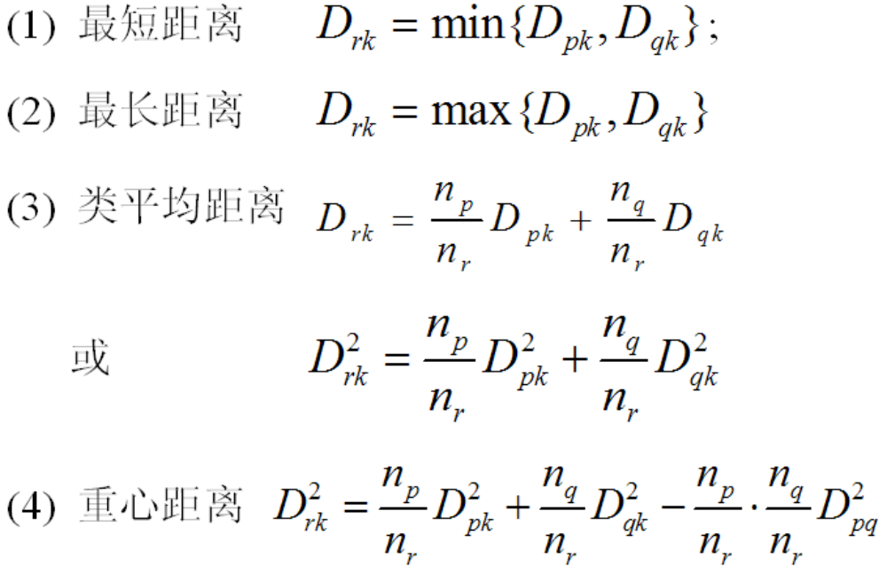
设类 是由 , 合并所得, , 则有递推公式
k ≠ p, q
采用欧式距离，统一为

Slide 4
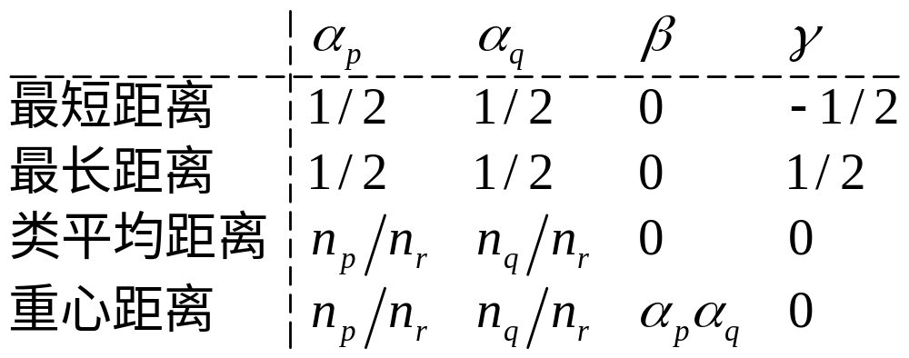
各种类间距离的参数

Slide 5
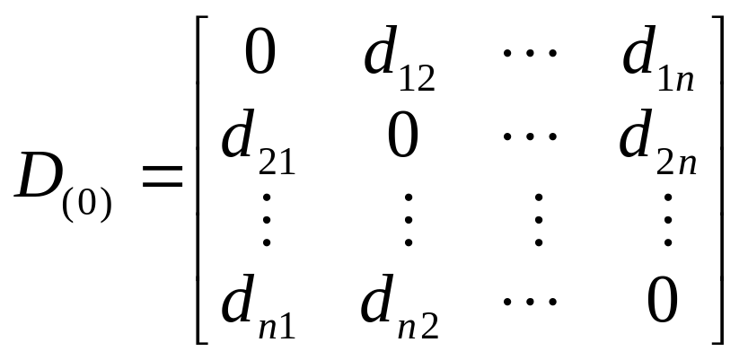
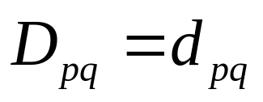
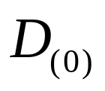
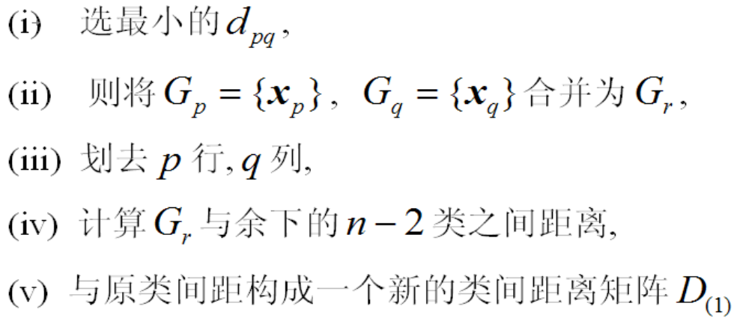
6.3.2 谱系聚类法的步骤
(1) n个样品n个类, 类间距离矩阵
此时
(2) 在 的左下角中,
n-1阶方阵

Slide 6

(3) 从 出发, 重复步骤(2), 直至为一大类.
(4) 记录合并样品编号， 合并时距离(距离水平)，绘制聚类谱系图。

Slide 8
分步聚类
Step1 寻找变量之间的相似性
用pdist函数计算相似矩阵，有多种方法可以计算距离，进行计算之前最好先将数据用zscore函数进行标准化。
X2=zscore(X); %标准化数据
Y2=pdist(X2); %计算距离
Step2 定义变量之间的连接
Z2=linkage(Y2);
Step3 评价聚类信息
C2=cophenet(Z2,Y2); //0.94698
Step4 创建聚类，并作出谱系图
T=cluster(Z2,6);
H=dendrogram(Z2);

Slide 9
例6.4（续例6.1）由表6.1的数据, 分别按4种距离进行谱系聚类分析, 然后给出聚为4类的结果。
（1）最短距离法；
（2）最长距离法；
（3）类平均距离法；
（4）重心法。

Slide 10
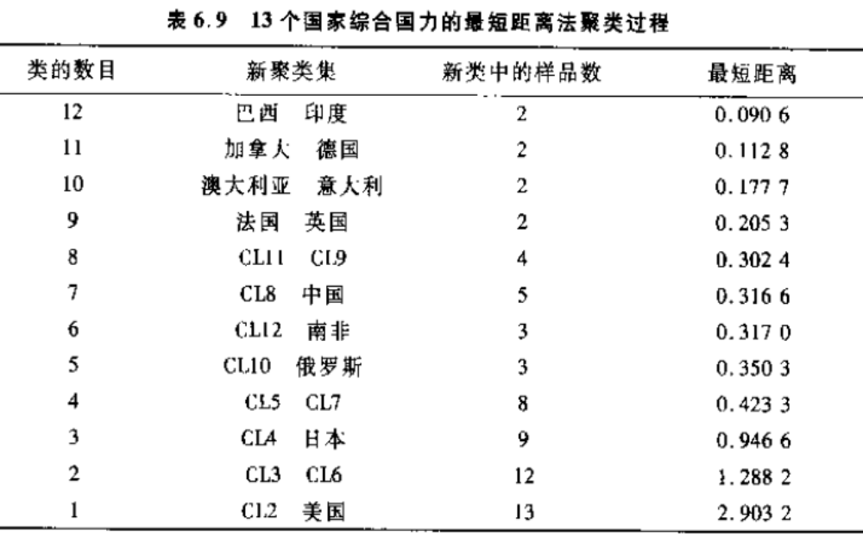
解(1)最短距离法 (method=single和standard)得

Slide 11
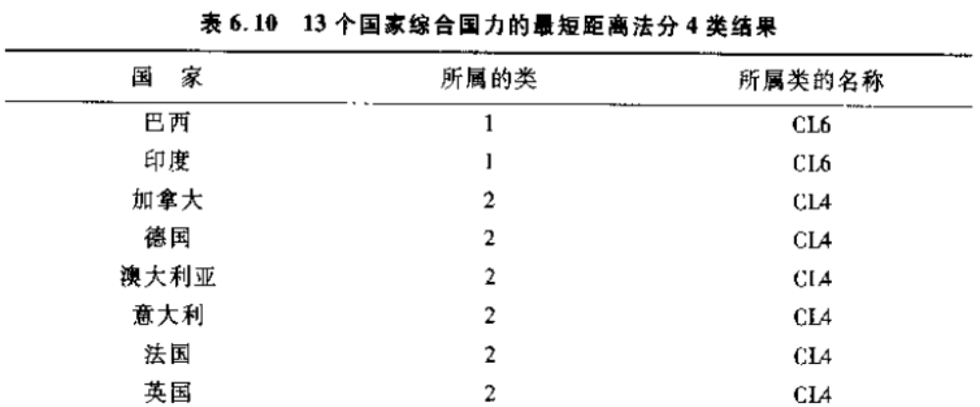
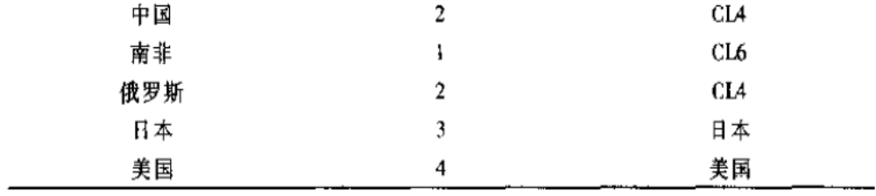
分为四类的结果

Slide 12
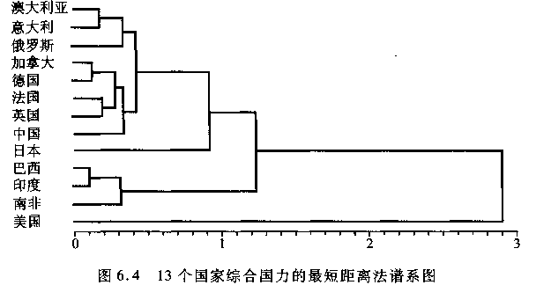
谱系图
.

Slide 13
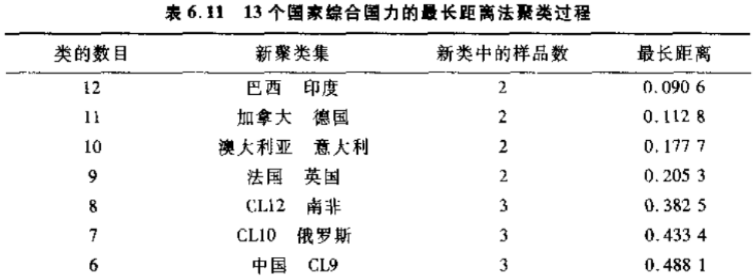
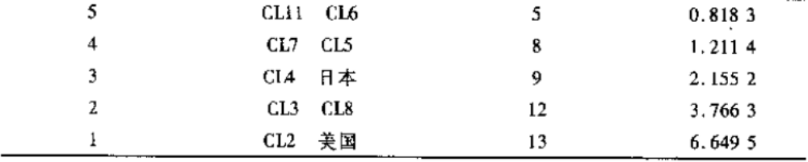
(2) 最长距离法

Slide 14
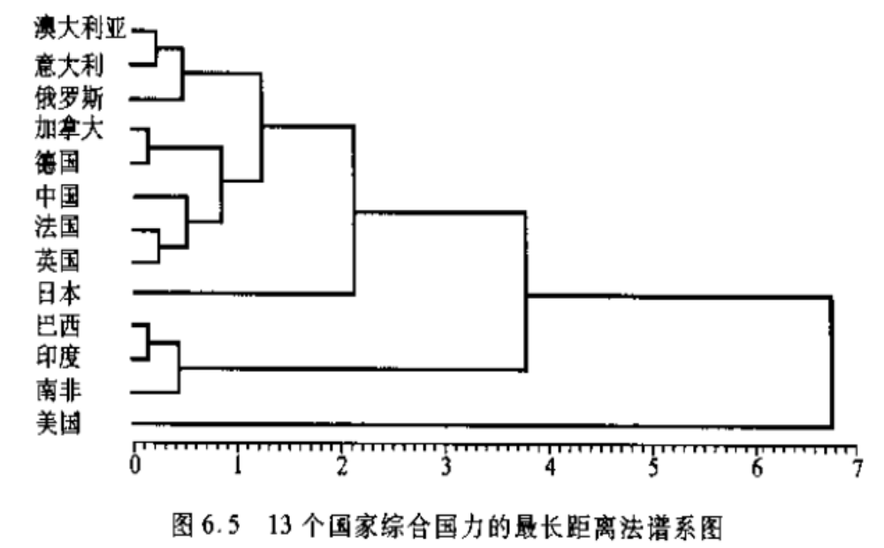

Slide 15
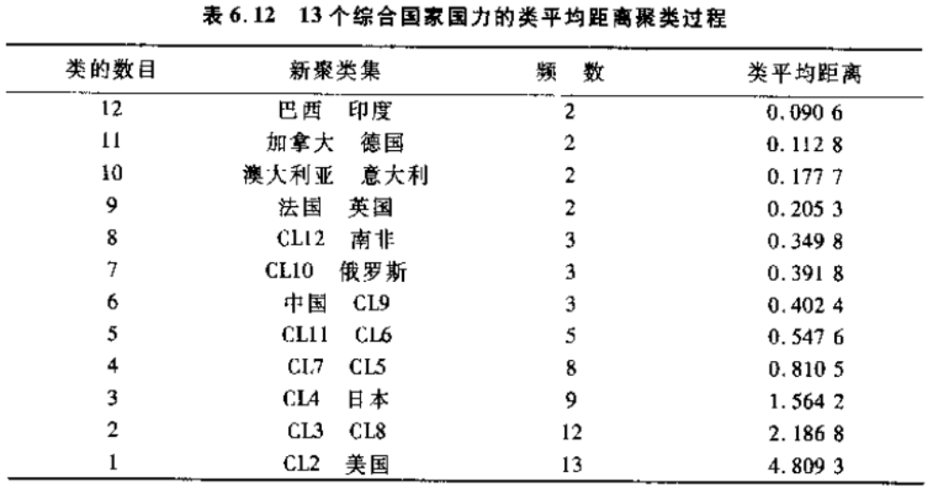
(3) 类平均距离法;

Slide 16
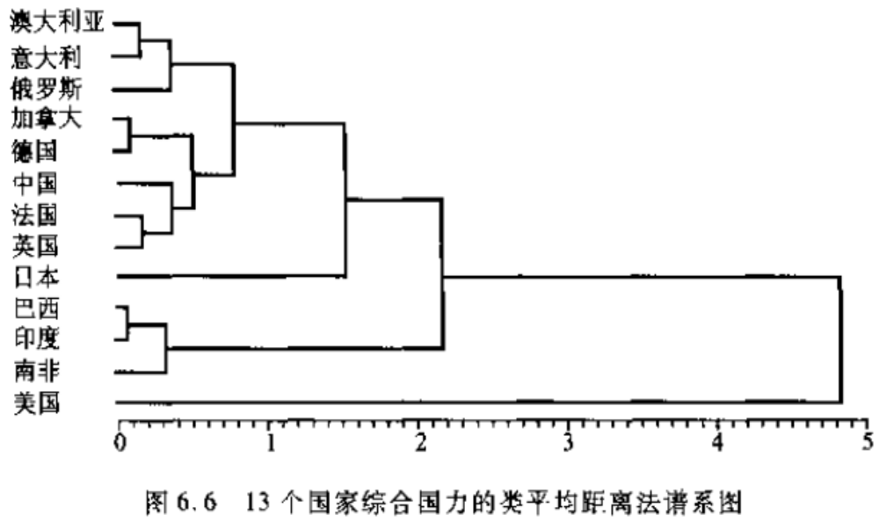

Slide 17
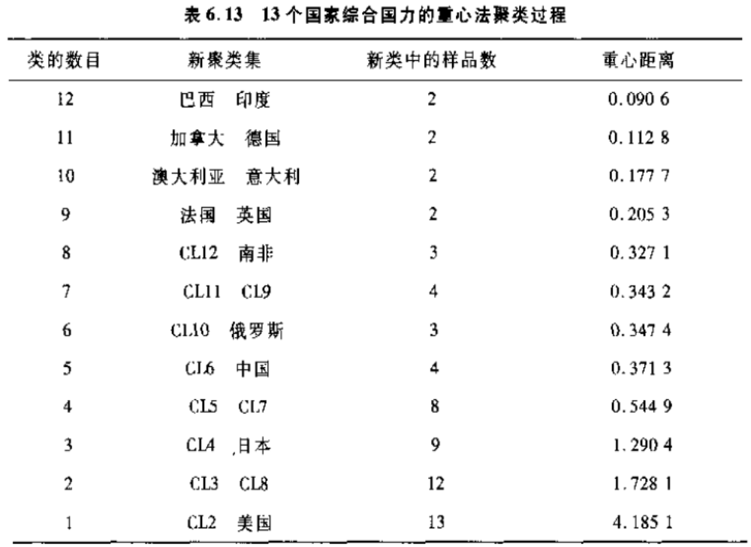
(4) 重心法

Slide 18
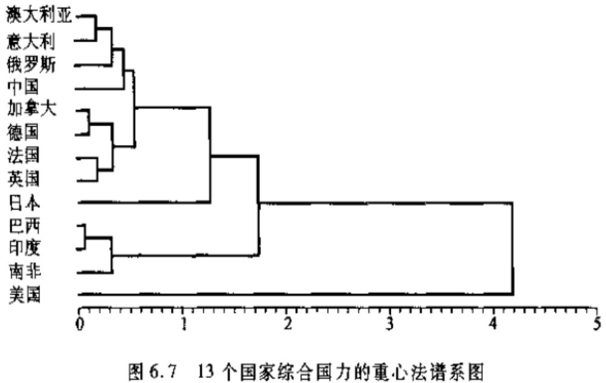

Slide 19
6.3.3 变量聚类
目的：
可以发现某些变量之间的共性，有利于分析问题和解决问题；
可作为某些数据分析的中间过程，达到降维的目标。

Slide 20
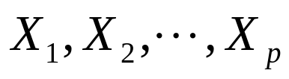
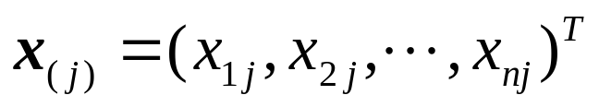

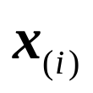
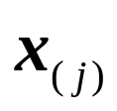
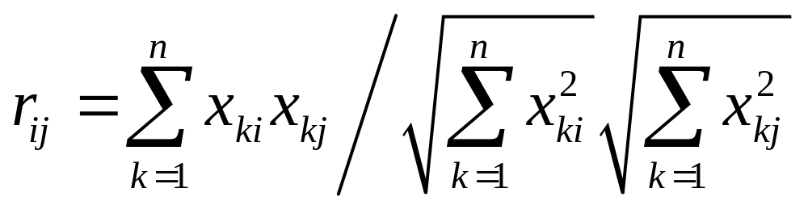
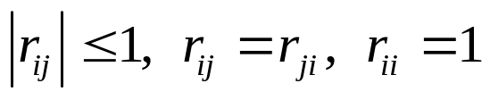
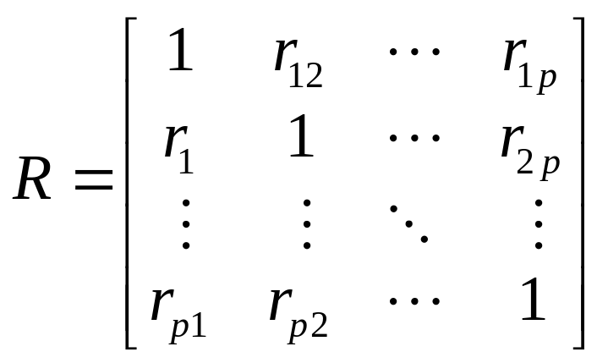
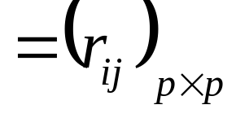
对p维变量 各观测了n次, 其值为
则 与 的相似系数
易见 , 实际上, 是将问题转化为p个n维向量的相似性问题.

Slide 21
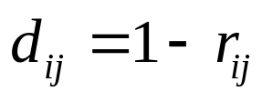
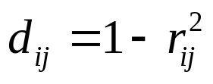
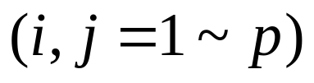
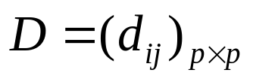
聚类过程类似于样品的谱系聚类法.
1) 先作 或 , , 得
2) 对D作前述谱系聚类过程.

Slide 22
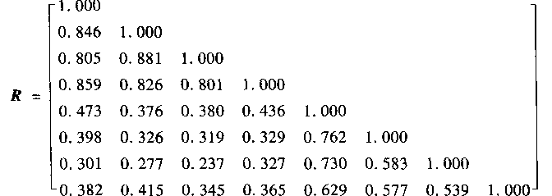
例6.5 测量中学生8个体型指标(变量), 分别表示:
X1身高; X2手臂长; X3手肘长; X4小腿长;
X5体重; X6股骨小转子的直径; X7胸围; X8胸宽。
8个指标的观测向量的相关系数阵为
令d_{ij}=1-r_{ij}, 从D=(d_{ij}) 出发, 用
(1) 类平均距离法;
(2) 最长距离法;
进行聚类分析, 并给出聚为两类的结果.

Slide 23
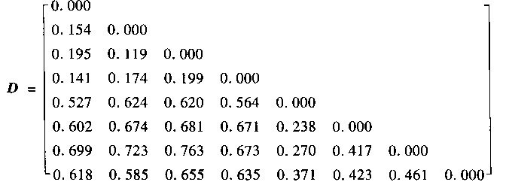
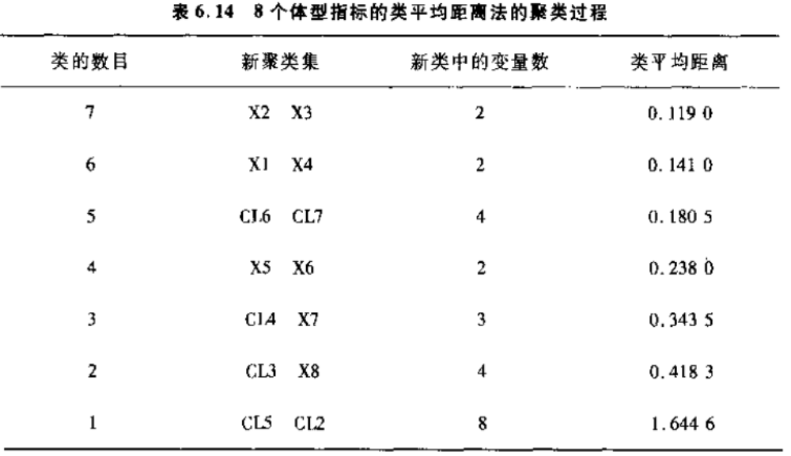
解: 首先变换后的矩阵为
(1) 类平均法结果

Slide 24
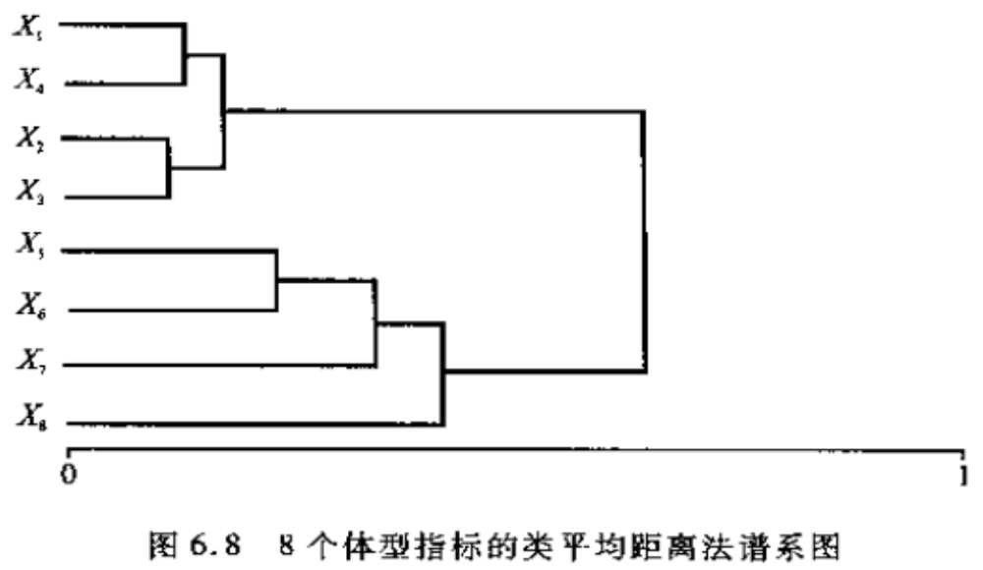


两类结果: 为一类; 为另一类.

Slide 25
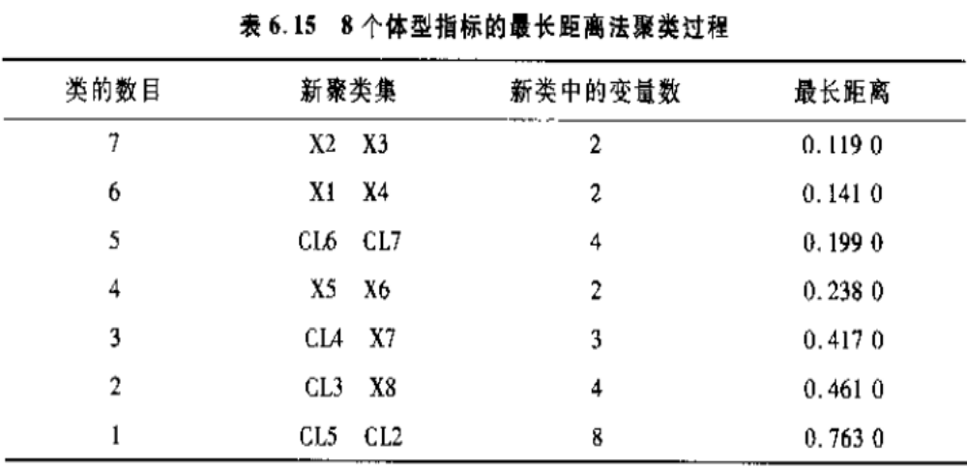
(2) 最长距离法
谱系图与类平均距离法相同

Slide 26
谢谢！

